Slide 1

Morfologia socioresidencial i inseguretat
a l’àrea metropolitana de Barcelona
VII CONGRÉS CATALÀ DE SOCIOLGIA
Tarragona, Abril 2017
Carlos González Murciano, Marta Murrià Sangenís
Institut d’Estudis Regionals i Metropolitans de Barcelona
Carlos.Gonzalez.Murciano@uab.cat
Marta.Murria@uab.cat

Slide 2

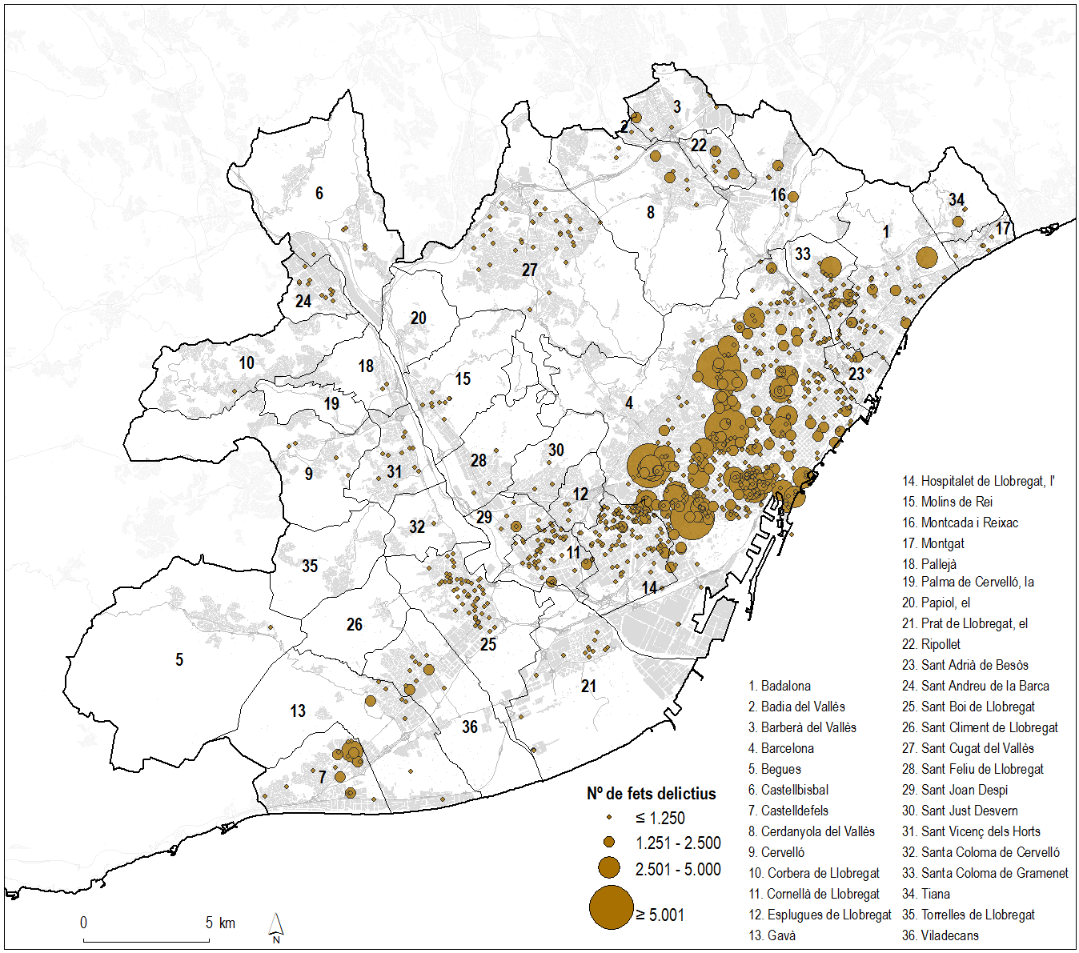
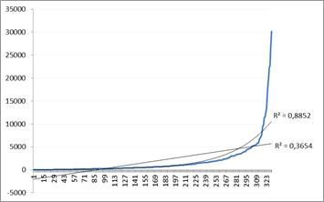
Distribució territorial dels fets de victimització
Mapa delictiu metropolità
Distribució estimada del sentiment d’inseguretat
Font: Elaboració pròpia a partir de dades censals INE, dades cartogràfiques ICC i EVAMB 2016

Slide 3
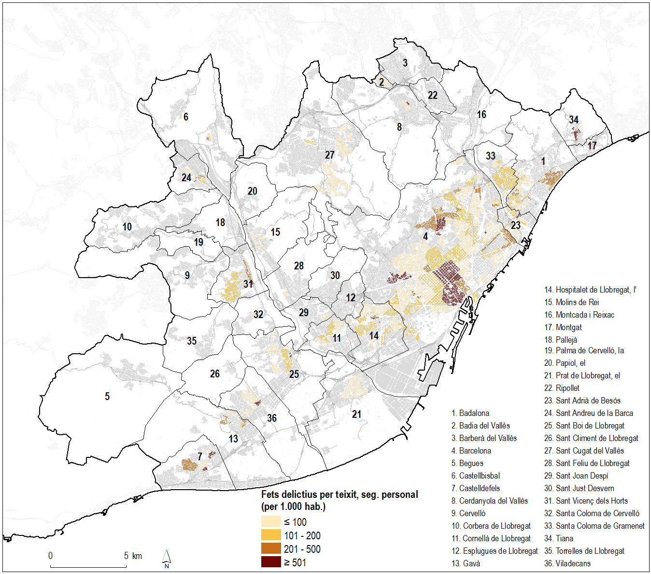
Distribució territorial dels fets de victimització
Fets contra la seguretat personal
Font: Elaboració pròpia a partir de dades censals INE, dades cartogràfiques ICC i EVAMB 2016

Slide 4
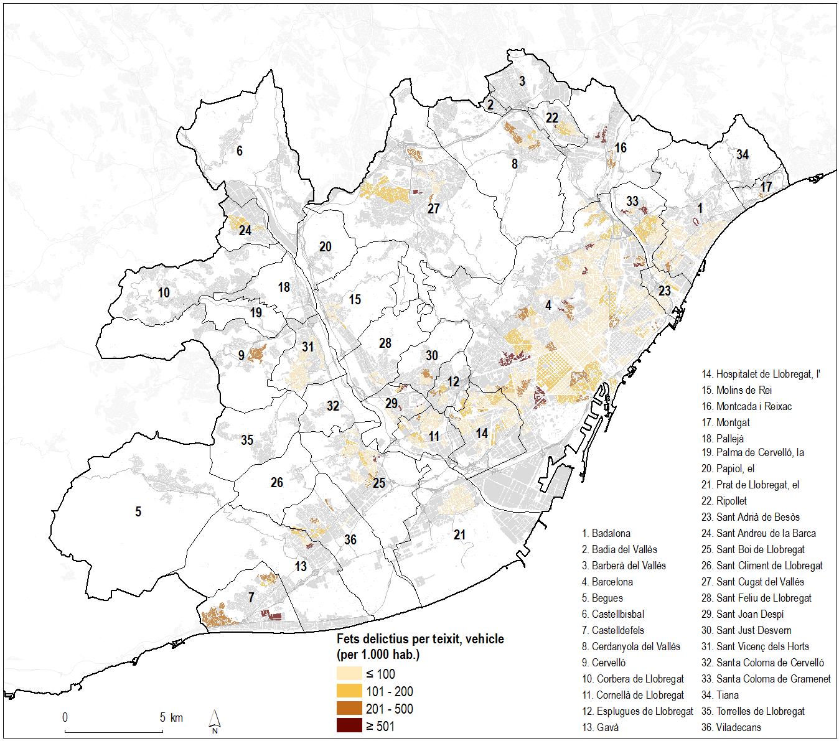
Distribució territorial dels fets de victimització
Fets contra els vehicles
Font: Elaboració pròpia a partir de dades censals INE, dades cartogràfiques ICC i EVAMB 2016

Slide 5
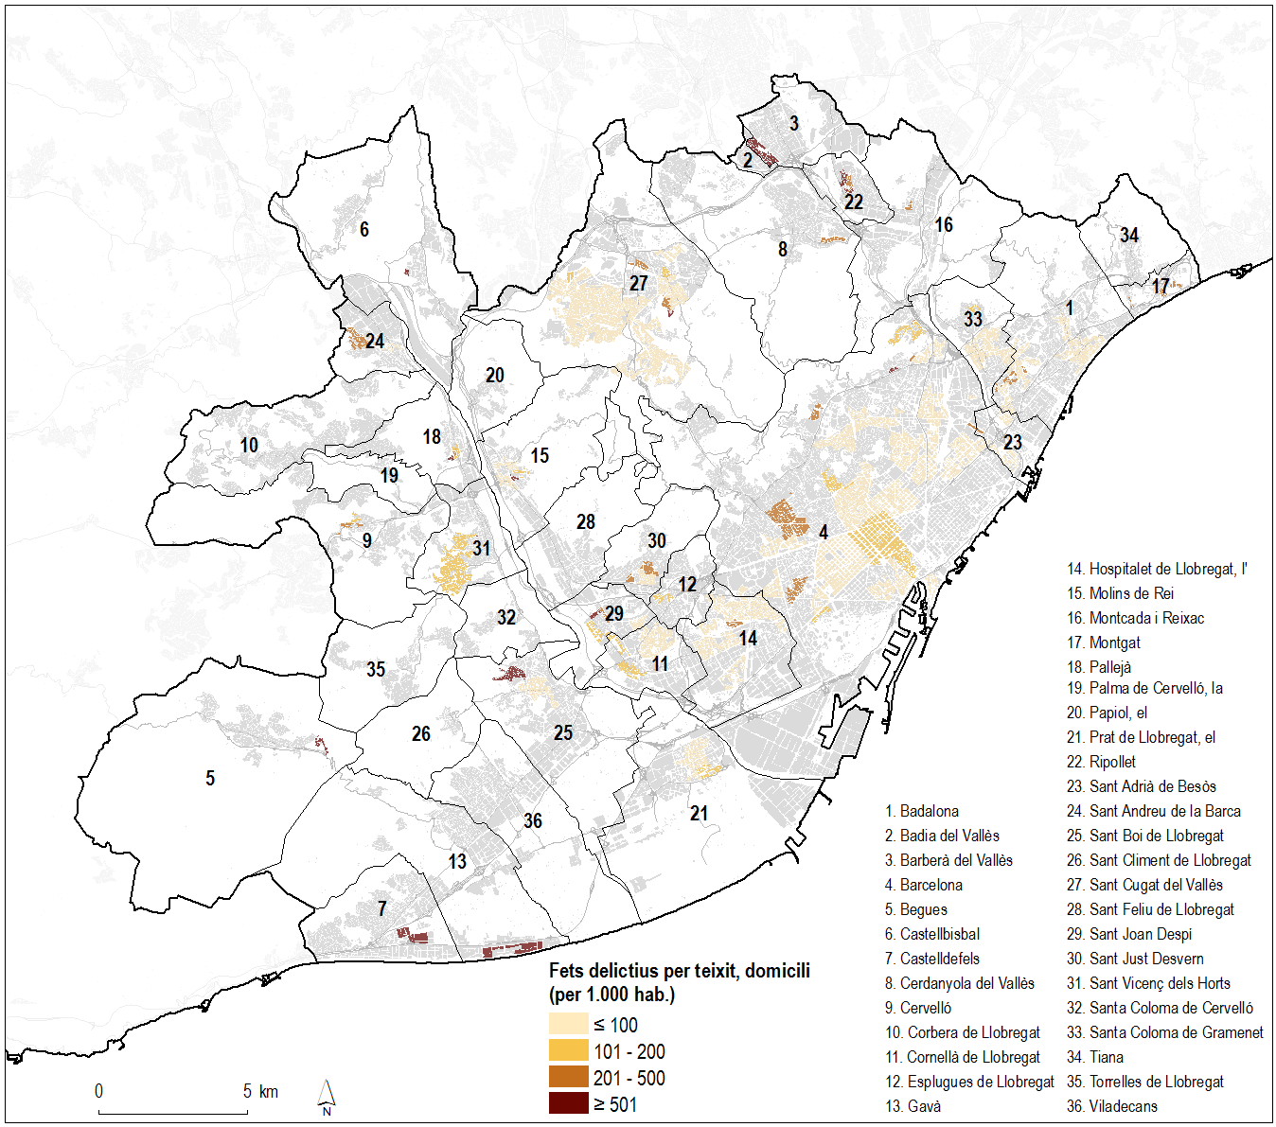
Distribució territorial dels fets de victimització
Fets contra els domicilis
Font: Elaboració pròpia a partir de dades censals INE, dades cartogràfiques ICC i EVAMB 2016

Slide 6
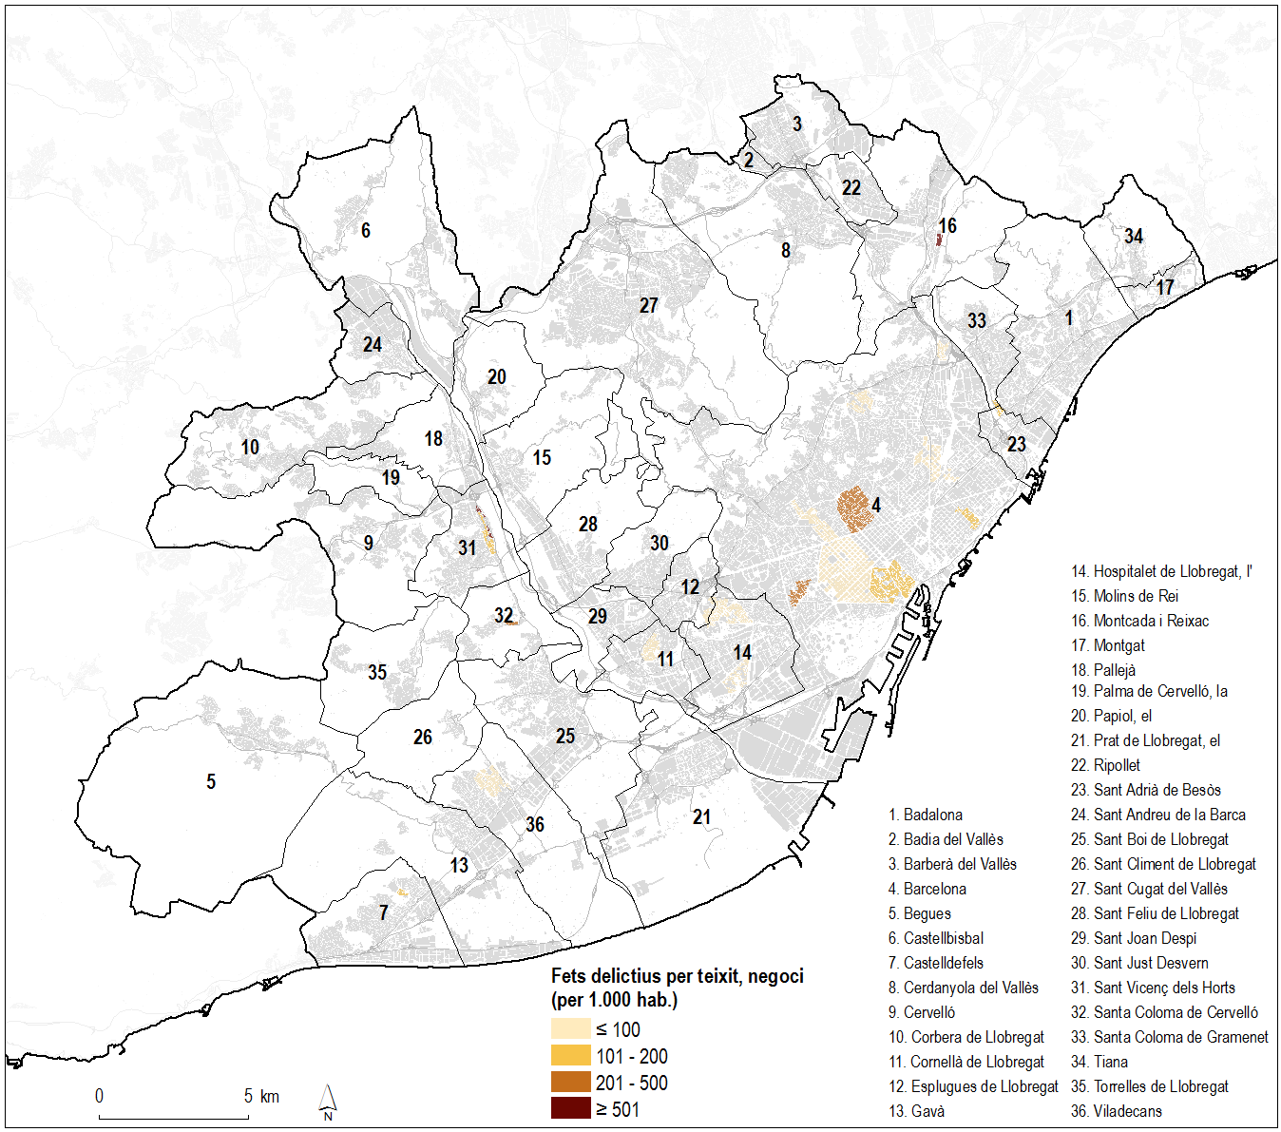
Distribució territorial dels fets de victimització
Fets contra els negocis
Font: Elaboració pròpia a partir de dades censals INE, dades cartogràfiques ICC i EVAMB 2016

Slide 7
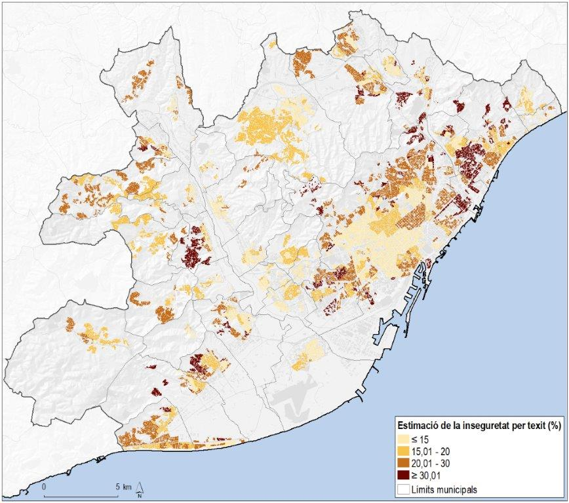
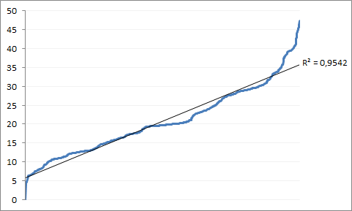
Distribució territorial de la inseguretat percebuda
Distribució estimada del sentiment d’inseguretat
Font: Elaboració pròpia a partir de dades censals INE, dades cartogràfiques ICC i EVAMB 2016

Slide 8
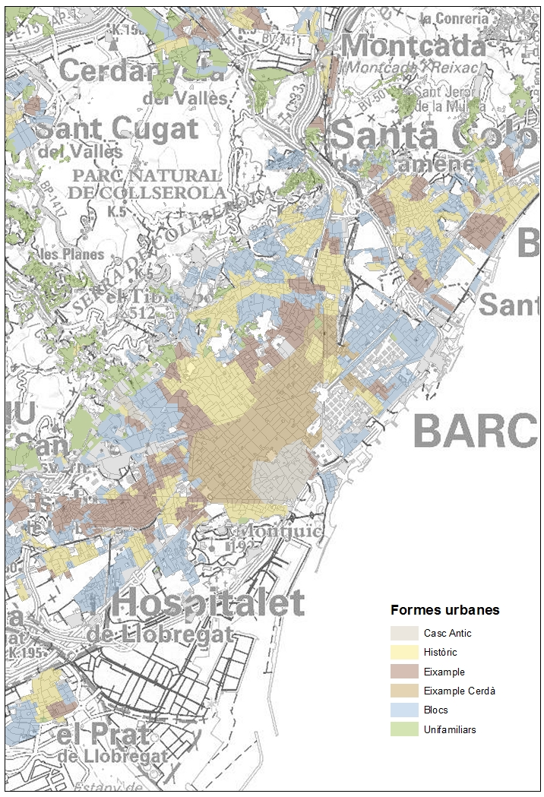
Factors de morfologia residencial
Forma urbana
Font: Elaboració pròpia a partir de dades censals INE, dades cartogràfiques ICC i EVAMB 2016

Slide 9
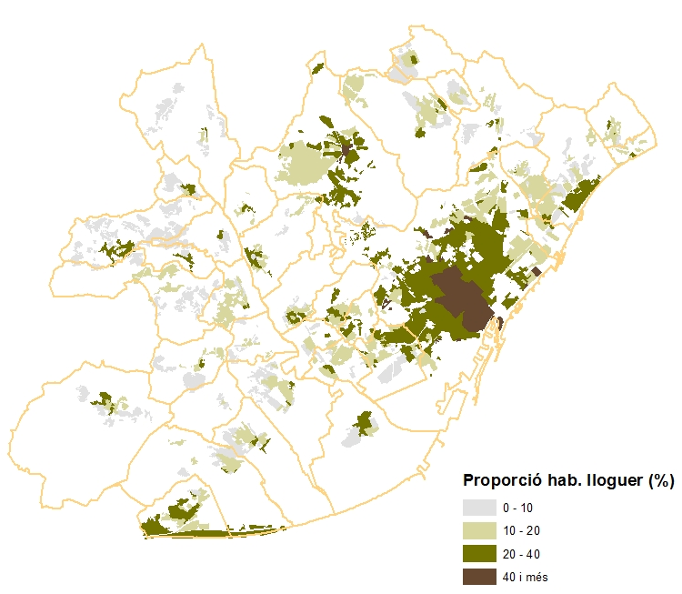
Factors morfosociològics territorials
Règim de tinença: habitatges de lloguer
Font: Elaboració pròpia a partir de dades censals INE, dades cartogràfiques ICC i EVAMB 2016

Slide 10
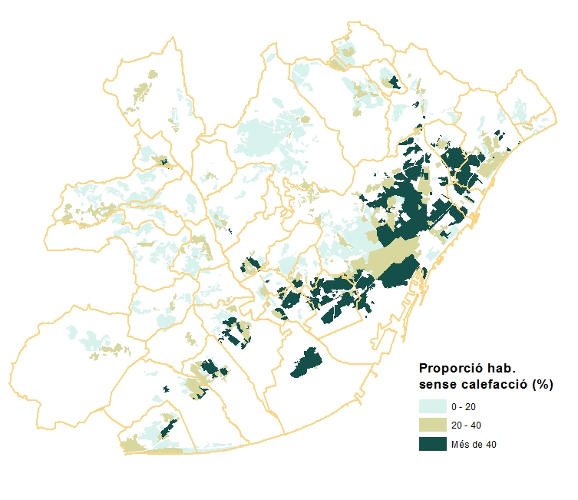
Factors morfosociològics territorials
Estat de l’habitatge: habitatges sense calefacció
Font: Elaboració pròpia a partir de dades censals INE, dades cartogràfiques ICC i EVAMB 2016

Slide 11
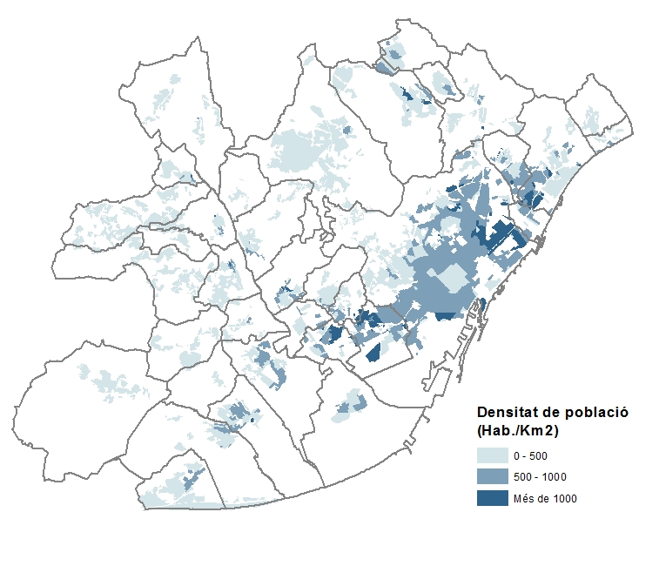
Factors morfosociològics territorials
Densitat de població
Font: Elaboració pròpia a partir de dades censals INE, dades cartogràfiques ICC i EVAMB 2016

Slide 12
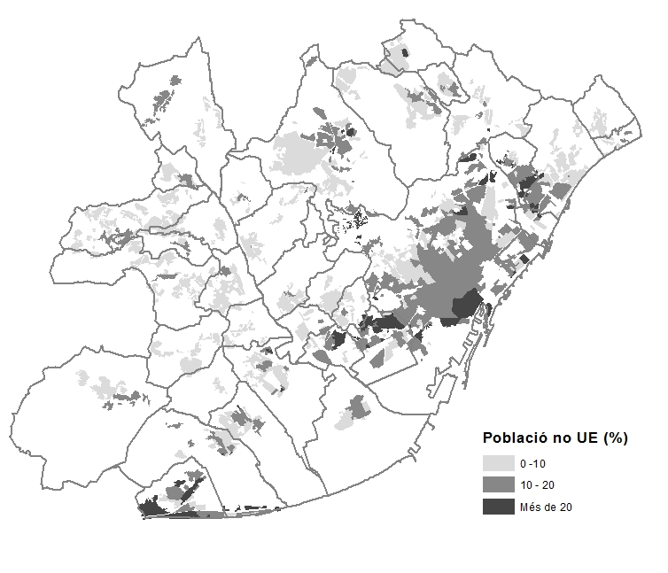
Factors morfosociològics territorials
Origen de la població: no UE
Font: Elaboració pròpia a partir de dades censals INE, dades cartogràfiques ICC i EVAMB 2016

Slide 13
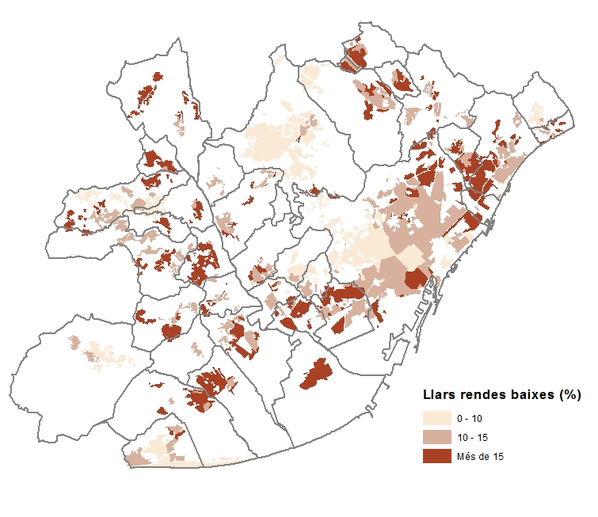
Factors morfosociològics territorials
Nivell de renda de les llars: Rendes baixes
Font: Elaboració pròpia a partir de dades censals INE, dades cartogràfiques ICC i EVAMB 2016

Slide 14
Models de regressió linial
Fets de victimització
Destaca l’atracció delictiva que exerceixen els espais centrals metropolitans (activitats rutinàries, teories de l’oportunitat,...).
Importància de la inestabilitat residencial, pels possibles efectes sobre els controls informals.
Inseguretat percebuda
Els processos d’empobriment de població, densificació i mixtificació tenen efectes sobre la inseguretat percebuda, que estarien sent especialment potents en entorns residencials de baixa densitat (unifamiliars) i en els antics blocs d’habitatge de les barriades obreres.
Font: Elaboració pròpia a partir de dades censals INE, dades cartogràfiques ICC i EVAMB 2016

